Slide 1
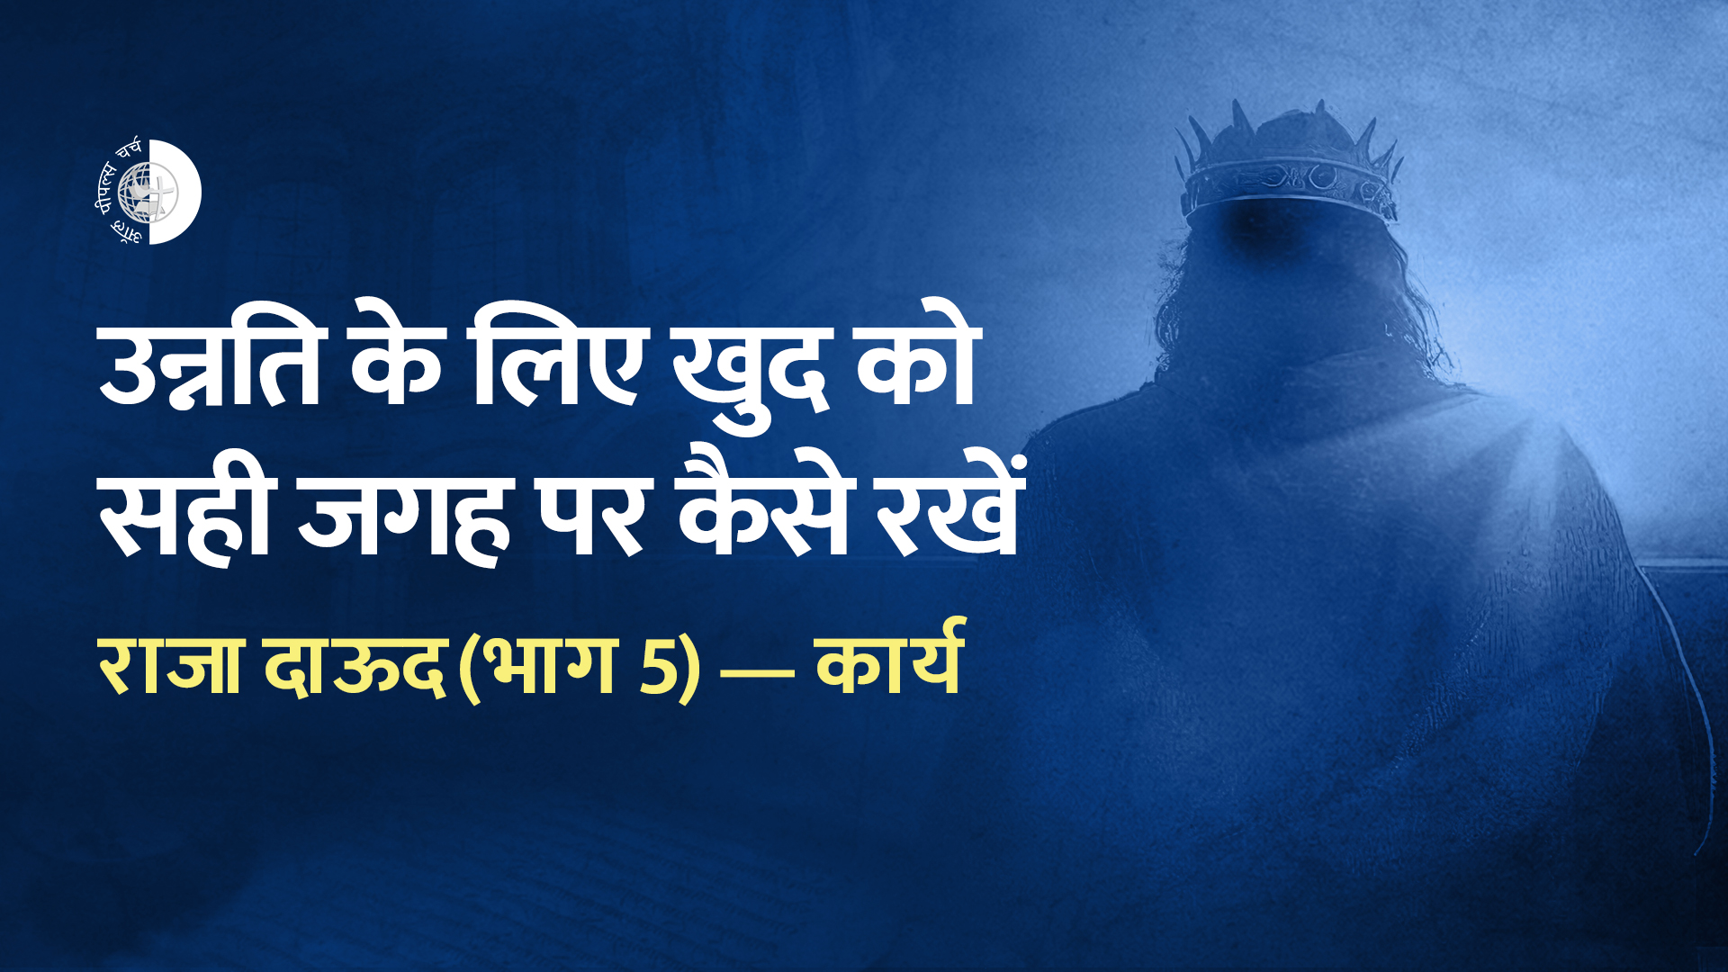

Slide 2

जीवन के लिए नियुक्त किए गए काम में कदम रखना

Slide 3
शाऊल की मौत, दाऊद की प्रतिक्रिया

Slide 4
1 शमूएल 31, 2 शमूएल 1

Slide 5
2 शमूएल 1:11,12
11 तब दाऊद ने अपने कपड़े पकड़कर फाड़े; और जितने पुरुष उसके संग थे उन्होंने भी वैसा ही किया;
12 और वे शाऊल, और उसके पुत्र योनातान, और यहोवा की प्रजा, और इस्राएल के घराने के लिये छाती पीटने और रोने लगे, और साँझ तक कुछ न खाया, इस कारण कि वे तलवार से मारे गए थे।

Slide 6
2 शमूएल 1:19,23
19 हे इस्राएल, तेरा शिरोमणि तेरे ऊँचे स्थान पर मारा गया। हाय, शूरवीर कैसे गिर पड़े हैं!
23 शाऊल और योनातान जीवनकाल में तो प्रिय और मनभाऊ थे, और अपनी मृत्यु के समय अलग न हुए; वे उकाब से भी वेग से चलनेवाले, और सिंह से भी अधिक पराक्रमी थे।

Slide 7
क्या मुझे आगे बढ़ना चाहिए? कहाँ?

Slide 8
2 शमूएल 2:1
'इसके बाद दाऊद ने यहोवा से पूछा, “क्या मैं यहूदा प्रदेश के किसी नगर में जाऊँ?” यहोवा ने उससे कहा, “हाँ, जा।” दाऊद ने फिर पूछा, “किस नगर में जाऊँ?” उसने कहा, “हेब्रोन में।”

Slide 9
दाऊद यहूदा का राजा बनता है

Slide 10
2 शमूएल 2:2-4
2 तब दाऊद यिज्रेली अहीनोअम, और कर्मेली नाबाल की स्त्री अबीगैल नामक अपनी दोनों पत्नियों समेत वहाँ गया।
3 दाऊद अपने साथियों को भी एक एक के घराने समेत वहाँ ले गया; और वे हेब्रोन के गाँवों में रहने लगे।
4 तब यहूदी लोग गए, और वहाँ दाऊद का अभिषेक किया कि वह यहूदा के घराने का राजा हो।

Slide 11
दाऊद लगातार सामर्थी होता गया

Slide 12
2 शमूएल 3:1
शाऊल के घराने और दाऊद के घराने के मध्य बहुत दिन तक लड़ाई होती रही; परन्तु दाऊद प्रबल होता गया, और शाऊल का घराना निर्बल पड़ता गया।

Slide 13
2 शमूएल 3:36
सब लोगों ने इस पर विचार किया और इस से प्रसन्न हुए, वैसे भी जो कुछ राजा करता था उससे सब लोग प्रसन्न होते थे।

Slide 14
भजन संहिता 60:12
परमेश्‍वर की सहायता से हम वीरता दिखाएँगे, क्योंकि हमारे शत्रुओं को वही रौंदेगा।

Slide 15
सात वर्ष—और फिर ऐसा हुआ! दाऊद पूरे इस्राएल का राजा बन गया

Slide 16
2 शमूएल 5:1-5
1 तब इस्राएल के सब गोत्र दाऊद के पास हेब्रोन में आकर कहने लगे, “सुन, हम लोग और तू एक ही हाड़ मांस हैं।
2 फिर भूतकाल में जब शाऊल हमारा राजा था, तब भी इस्राएल का अगुवा तू ही था; और यहोवा ने तुझ से कहा, ‘मेरी प्रजा इस्राएल का चरवाहा, और इस्राएल का प्रधान तू ही होगा’।”

Slide 17
2 शमूएल 5:1-5
3 अत: सब इस्राएली पुरनिये हेब्रोन में राजा के पास आए; और दाऊद राजा ने उनके साथ हेब्रोन में यहोवा के सामने वाचा बाँधी, और उन्होंने इस्राएल का राजा होने के लिये दाऊद का अभिषेक किया।
4 दाऊद तीस वर्ष का होकर राज्य करने लगा, और चालीस वर्ष तक राज्य करता रहा।
5 साढ़े सात वर्ष तक तो उसने हेब्रोन में यहूदा पर राज्य किया, और तैंतीस वर्ष तक यरूशलेम में समस्त इस्राएल और यहूदा पर राज्य किया।

Slide 18
भजन संहिता 18
भजन संहिता 133
भजन संहिता 101

Slide 19
सही जगह, सही समय

Slide 20
सही समय पर सही जगह में रहकर सही काम करना ही खुद को सही जगह पर रखने का मतलब है।

Slide 21
सभोपदेशक 8:5,6
5 जो आज्ञा को मानता है, वह जोखिम से बचेगा, और बुद्धिमान का मन समय और न्याय का भेद जानता है।
6 क्योंकि हर एक विषय का समय और नियम होता है, यद्यपि मनुष्य का दु:ख उसके लिये बहुत भारी होता है।

Slide 22
परमेश्वर से पूछें कि वह आपको दिखाए कि आपको कहाँ और कैसे सही जगह पर रहना है और आपको किन बातों में बढ़ने की आवश्यकता है।

Slide 23
इस चरण में दाऊद के भजन:
भजन 18: शाऊल और दाऊद के शत्रुओं से दाऊद का छुटकारा।
भजन 60: दाऊद के युद्ध अभियान और यरदन के पूर्व के शत्रुओं पर उसकी विजय।
भजन 61: दाऊद का दूर के स्थान से परमेश्वर को पुकारना और उस पर निर्भर रहना।
भजन 67: परमेश्वर की आशीष और राष्ट्रों तक उसके उद्धार के फैलने के लिए प्रार्थना।

Slide 24
भजन 68: परमेश्वर की विजयी यात्रा और उसके निवास की स्थापना।
भजन 101: दाऊद की घोषणा कि वह किस प्रकार शासन करने का इरादा रखता है।
भजन 110: राजकीय और मसीही स्वर वाला भजन; परंपरागत रूप से दाऊद का माना जाता है।
भजन 122: यरूशलेम/सिय्योन; हालांकि इसका सटीक समय निश्चित नहीं है।

Slide 25
भजन 124: परमेश्वर के छुटकारे के लिए धन्यवाद।
भजन 131: परमेश्वर के सामने नम्रता और शांत मन।
भजन 133: परमेश्वर के लोगों के बीच एकता।
भजन 138: परमेश्वर की विश्वासयोग्यता के लिए धन्यवाद।

